Slide 1
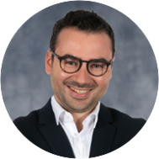
Séminaire de la
SFR Math-STIC
de l’Université d’Angers
20 février 2026
Intervenant Ouest Valorisation
Alexandre Gambuto
Responsable Adjoint BU Advanced Sustainable Technologies
alexandre.gambuto@ouest-valorisation.fr
06 35 82 77 07
Matinée Parcours d'Innovations en Math-STIC
11H15-11H45 – Présentation des missions et modalités d'interactions avec la SATT Ouest-Valorisation

Slide 2



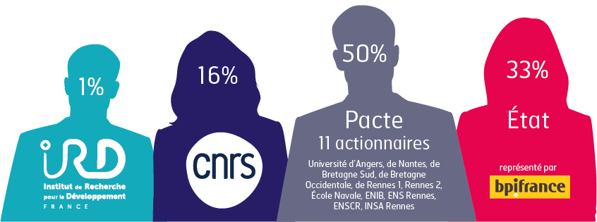


LA CARTE D’IDENTITÉ
LES ACTIONNAIRES
2 RÉGIONS ADMINISTRATRICES

Slide 3
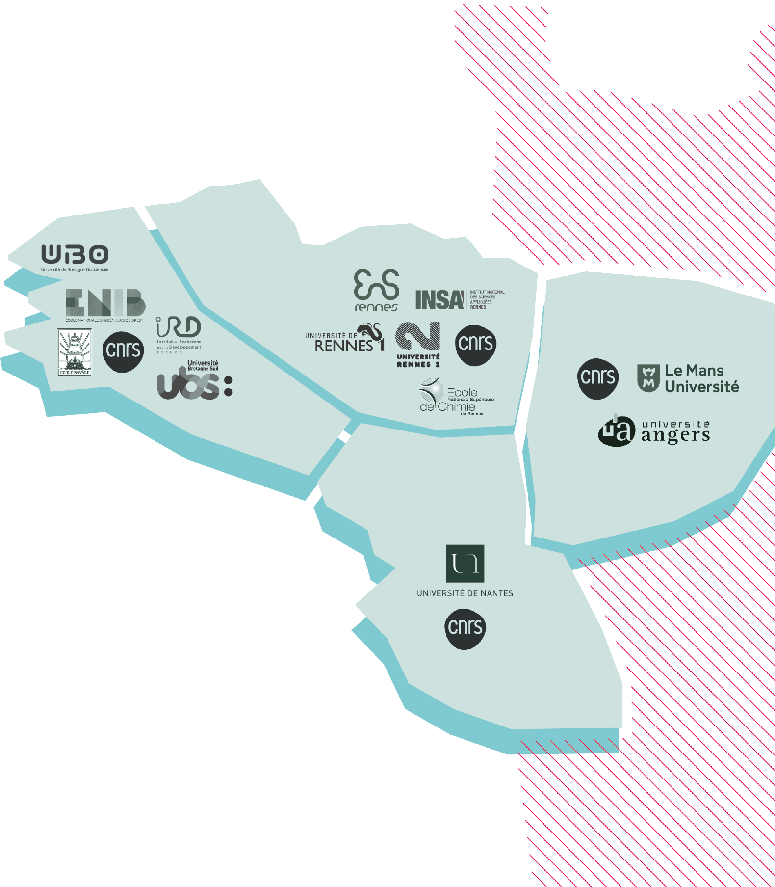
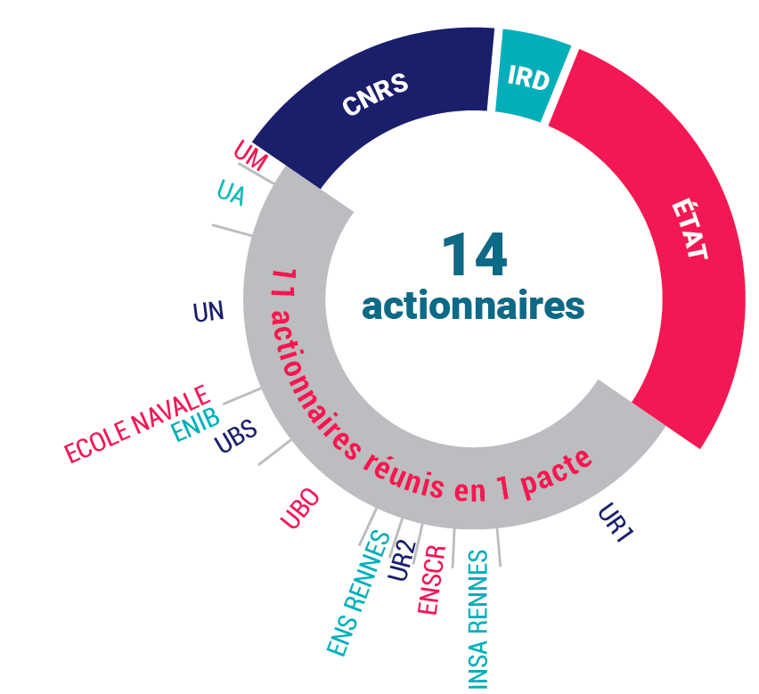
LA GOUVERNANCE
Autour de 4 campus d’innovation

Slide 4
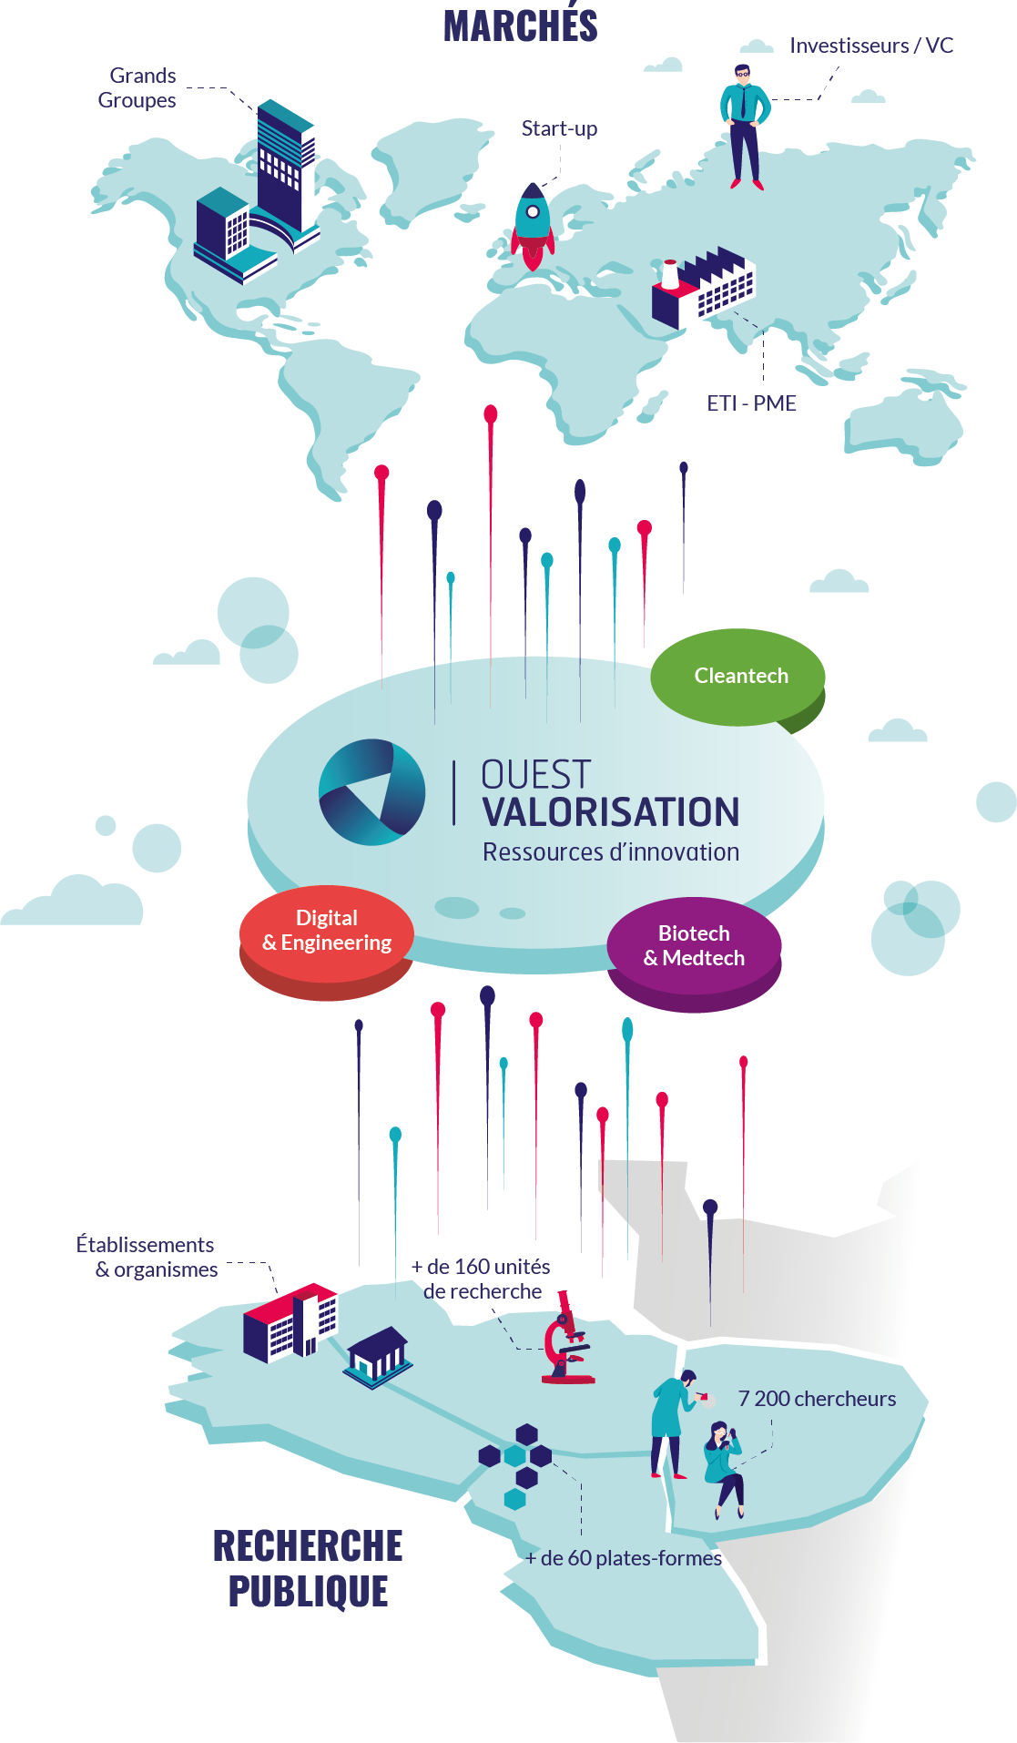
Notre raison d’être
Apporter un accompagnement 100% sur-mesure
aux projets d’innovation des laboratoires de notre territoire
(Bretagne et Pays de la Loire)
et des entreprises françaises et internationales
En jouant le rôle de facilitateur et d’investisseur
entre la recherche publique et les entreprises

Slide 5




Nos résultats en chiffres
Ouest Valorisation – AU 1/01/2025
Préparer une offre crédible à forte valeur ajoutée
Transformer le savoir-faire et les inventions académiques en produits ou services innovants
Détecter, évaluer et protéger
les résultats issus de la recherche
Renforcer le potentiel des applications industrielles
2994 projets innovants détectés et évalués
401 programmes de maturation financés
Accélérer l’exploitation des résultats de recherche
Création de start-up pour exploiter une technologie transférée
357 licences signées avec des entreprises
82 start-up accompagnées

Slide 6



Deux domaines d’activités stratégiques qui ont fait leurs preuves à délivrer
Un positionnement historique attendu par ses actionnaires
Protection
valorisation et transfert
des inventions
Partenariats R&D
Montage et négociation des contrats de collaboration
Sensibiliser à la valorisation
Protéger les résultats de recherche
Financer & piloter la montée en TRL des innovations
Promouvoir les offres innovantes
Rechercher des partenaires industriels
Négocier et contractualiser : licences, start-up
Suivre les licenciés et les startups dans leur développement
Appuyer le montage des contrats de collaboration
Négocier et contractualiser les partenariats R&D
Proposer des contrats de prestation de R&D
Trouver des solutions de financement
Permettre l’accès à des résultats validés
Négocier les conditions de retours d’exploitation des partenariats de R&D

Slide 7

Version du 5 décembre 2025
ORGANIGRAMME – 2026
Légende : B : Brest – N : Nantes – R : Rennes – P : Ploemeur
FRANCK TESTON
Président
Secrétariat de direction
Direction Finances / Contrôle de Gestion / PI / RH
Direction Transfert
Direction Recherche Partenariale
Christine De Oliveira - R
Attachée de Direction
Anais Daguet - R
Assistante référente Qualité
Cyrille Chapon - R
Directeur Transfert
TARA DUONG – R
Directeur Recherche Partenariale
Valérie PELLETIER - R
DAF
Assistantes
Assistants
Anne-Sophie Siroit - R
Assistante Commerciale
Anne-Christine Le Breton - R
Assistante Projets Innovants
Patrice Artur - N
Catherine Brunel - N
Comptabilité et gestion
Département Juridique
Département Marketing & Communication
Latifa Mellal - R
Responsable comptabilité gestion
Zakaria Abdel-Kerim - R
Aide comptable
Manuela Le Garec - R
Contrôleur de gestion
Cartographie Brevet et publications scientifiques
Solen Charlou - R - OneHealth
Pauline Pirecki - N - OneHealth
Flora Bordis - R - AST
Antoine Dutheil - R - AST
Audrey Garcia-Cousteau - R – AST
Marie-Anne Saint-Jalmes – R - Entrepreunariat & Corporate
Arnaud TROCHET – R
Chargé de la donnée recherche
Candice Lamoureux - R
Responsable Marketing & Communication
BU
OneHealth
BU Advanced
Sustainable Technologies
Responsables BU
Responsables adjoints
BU
Contrat Académique
BU
UBSIDE - P
Anne Guédon - R
Chargée de communication
Salomé LE DEIST - R
Chargée de marketing opérationnel – communication
Ressources Humaines
Romaim LABAS- N
Hervé Le Deit – B
Benjamin Trinel – R
Alexandre Gambuto - R
Responsables BU
Camille Thomas - N
Frédéric FOURREAU
Marion Serré - R
Chargée de RH
Lucie Lecorgne - R
Assistante RH
Administration et Gestion
Chefs de projets thématiques
Chargés d’affaires partenariat
Cédric Caro – N - OneHealth
Alexandre Florimond – N - OneHealth
Carole-Alexis Boissière – N - AST
Yves-Marie Hervault – R - AST
Mathilde Nouaux - R - AST
Juriste partenariat
Morgane SOUFFEZ - N
Pascale PEROU Responsable administrative et Financière
Hélène MARCEL Assistante administrative et de gestion
Franck MERLY - R
Rosine PETITDEMANGE-N
Davia GENDRE – R
Patrice MOREL – R
Mathieu WEITTEN – R
Sigolène Canaguier-R
Thibault Dufay – N
Philippe Effantin - R
Arnaud Tanguy – R
Saïd EL MORABIT- R (Frame XG)
Virginie VAN WAMBEKE
Chargée de partenariat industriels UBSIDE
Ingénieurs et techniciens
Matériaux polymères durables
Morgan DEROINE matériaux biodégradables
Dalyal COPIN Impacts environnementaux
  Alizé LEVAUFRE Technicienne Analyses chimiques et biologiques
Marion YVIN Etudes microplastiques
Pierre LEMECHKO Biosynthèse de PHA
  Titouan LE PICARD écoconception et matériaux
  Mise en œuvre des matériaux
  Romain BEVAN - Responsable Fabrication Additive et Prestations pour l’UBS
Clément DENOUAL Matériaux et Fabrication Additive
Léo TALOTTE Fabrication Additive
Nathan DEMAZEL Assemblage et formage de métaux
Réservoirs sous pression
Kevin HENRY Matériaux composites
Xavier BASNIER Technicien d’essais
Investissements
Anaël Duval - R
Gestionnaire Propriété
Intellectuelle
Carole HAMON - R
Gestionnaire Propriété Intellectuelle
Gaële Couëtuhan - R
Assistante achats
Ingénieurs Brevets
Antoine Vialle – R
Département
Système d’Information
Recrutement à venir
Maxime Bigot – R
Responsable SI
Louison JACQUIER – R
Chef de projet PUI-SI
Chef de projets R&D
Anne-Sophie JOSSE – R Pierre Valmier - R
Personnels de R&D dédiés aux projets
Département Entrepreneuriat
Baptiste Clair – R Responsable entrepreneuriat
Clémence Ackaouy BUSSON – R Chargée de sensibilisation entrepreneuriat PUI
Bruno ROBERT – N Chef de projet entrepreneuriat PUI
Mathieu Gragnic – N Chargé de coordination PUI

Slide 8







Les vertus du modèle hybride partenariat et transfert
Schéma de principe
Techno Push
Détection
Évaluation
des inventions
Protection
Maturation
Transfert
T
Transfert
Laboratoires
Entreprises
Partenariat
Compétences
Technos
PI
Besoin de R&D
Market Pull

Slide 9
Les vertus du modèle hybride partenariat et transfert
La preuve par les chiffres
Synergies croisées
61%
Des transferts se renforcent par une collaboration
Recherche
Partenariale
31%
Des licences proviennent de contrats collaboration
Investissement
Transfert

Slide 10
Focus sur l’activité Transfert

Slide 11
Quelle est l’activité du Transfert dans une SATT ?
Nous finançons et accompagnons des projets d’innovation
là ou aucun autre organisme ne le fait, car le risque est trop haut
Financement ou
investissement
Entreprises privées
Laboratoires publics
(universités, écoles, ONR)
Haut
Domaine d’intervention d’une SATT
sur des TRL bas à intermédiaires
Faible
Recherche
MATURATION
technologique
Produit
Maturité
technologique
Recherche fondamentale
Preuve de concept laboratoire
Production de laboratoire
Prototypes en environnements simplifiés
Production de prototypes pré commerciaux
Démonstration de l’avantage concurrentiel produit

Slide 12
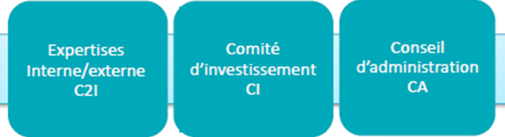

LA MATURATION TECHNOLOGIQUE
Schéma de principe
Evaluation
Déclaration d’invention
Brevet prioritaire
Maturation initiale
Maturation
Licensing
Maturation initiale
< 60 k€
Maturation standard
< 120 k€ / > 120 k€
Incitation SATT Ouest Valorisation
Forfait Consommables
Forfait dissémination scientifique
Forfait ressourcement maturation
invention
innovation
TRL 3
Preuve analytique
1 9
TRL 5-6
Validation/Démonstration en environnement représentatif
Cas particulier de maturation → Co-maturation
= maturation impliquant un partenaire industriel

Slide 13
Notre accompagnement concret pour vos projets de maturation
« Nous ne sommes pas qu’une chambre d’enregistrement de la propriété intellectuelle ou une étape administrative »
Expertises mobilisées
  Technologique, pour comprendre et discuter de vos projets à potentiel d’innovation et pour le montage d’une feuille de route R&D
  Industrielle, par la sélection des projets répondant aux attentes du marché par un comité d’expert indépendant et bénévole
  Financière, pour rechercher des financements complémentaires pour vos projets
  Juridique, pour la rédaction de nombreux contrats (maturation, chaîne de droits, transfert, clés de répartition, sous-traitance, etc.)
  Propriété intellectuelle, pour le dépôt des actifs, les études de brevetabilité, la gestion des titres
  Suivi de projet, pour le recrutement d’ingénieurs maturation, le suivi budgétaire, les demandes d’inventions, le reporting…
  Entrepreneuriat, pour vous aider dans le montage de projets de startup en lien constant avec les acteurs de l’innovation (incubateurs, investisseurs, partenaires, programmes de soutien, etc.)
  Analytique marketing, pour affiner la stratégie de valorisation vers le monde sociaux-économique
  Commerciale, pour la négociation des licences et cessions PI et assurer une juste rémunération
Résultats
  Un accompagnement en transparence et confiance pour des montages souvent complexes (masquée pour le chercheur)
  Un cadencement du travail avec un suivi opérationnel
  Des contrats aux standards nationaux
  Une négociation commerciale défendant les intérêts de la SATT & des Etablissements (donc des chercheurs)

Slide 14
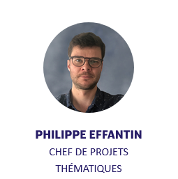
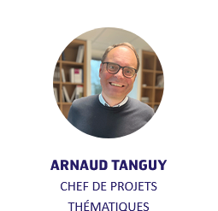

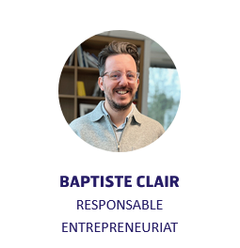
Vos trois principaux points de contact pour la maturation
Au regard de la thématique des laboratoires de la SFR MathSTIC (LERIA, LAREMA, LARIS)
Pour vous renseigner sur un
accompagnement maturation
BU Advanced
Sustainable Technologies
Chefs de projets thématiques
Philippe Effantin – Chef de Projet « Ingénierie et Sytèmes »
Arnaud Tanguy – Chef de Projet « Numérique & IA »
06 13 10 78 79
philippe.effantin@ouest-valorisation.fr
06 18 70 32 20
arnaud.tanguy@ouest-valorisation.fr
Pour vous renseigner SUR
L’ENTREPRENEURIAT EN LIEN AVEC L’ECOSYSTEME
Département Entrepreneuriat
Baptiste Clair – R Responsable entrepreneuriat
Clémence Ackaouy BUSSON – R Chargée de sensibilisation entrepreneuriat PUI
Bruno ROBERT – N Chef de projet entrepreneuriat PUI
Mathieu Gragnic – N Chargé de coordination PUI
06 18 70 34 22
baptiste.clair@ouest-valorisation.fr

Slide 15
Les réalisations de la SATT
Top 15 établissements en nombre de détections (de 2012 à 2023)
Université d’Angers
#8
Notes:
Sur la base des 2817 détections faites par la SATT Ouest Valorisation.
Prise en compte des copros sur DV ou à défaut, les tutelles du labo de la détection

Slide 16
Les réalisations de la SATT
Top 15 établissements en nombre de déclarations signées (de 2012 à 2023)
Université d’Angers
#7

Slide 17
Les réalisations de la SATT
Top 15 établissements en nombre de dépôts de brevets et logiciels (de 2012 à 2023)
Université d’Angers
#6

Slide 18
Quelques startup angevines passées par la SATT Ouest Valorisation

Slide 19


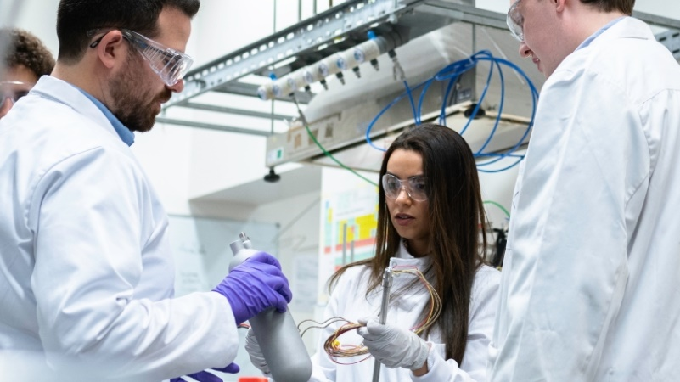





Créée
2014
la société Oncotherex développe une technologie permettant de tester des médicaments encore en développement, donc pas encore commercialisés, sur des tissus cancéreux, spécifiquement pour des patientes atteintes de cancers du sein et de l’ovaire. Elle permet d’anticiper quelle patiente répond le mieux à quelle molécule innovante et ainsi de s’orienter vers les essais cliniques correspondants. L’idée est d’aller vers un traitement personnalisé du cancer.
Nom de la Maturation : OLFM4-V2
Chercheur.euse(s) : Catherine GUETTE
Laboratoire : CRCI2NA / 6299-CRCNA
Notes:
A été privilégié : le chercheur et/ou la chercheuse à l’initiative du projet entrepreneurial ou étant inventeur.rice sur les DV transférés à la start-up
Si pas de nom de maturation = non issue d’une maturation

Slide 20



Créée
2016
La start-up propose l’utilisation d’enzymes bactériennes pour transformer les sucres algaux dans la perspective de réaliser des ingrédients cosmétique et/ou nutrition santé.
Nom de la Maturation : AGP
Chercheur.euse(s) : Joël EYER
Laboratoire : LNBT
Notes:
A été privilégié : le chercheur et/ou la chercheuse à l’initiative du projet entrepreneurial ou étant inventeur.rice sur les DV transférés à la start-up
Si pas de nom de maturation = non issue d’une maturation

Slide 21
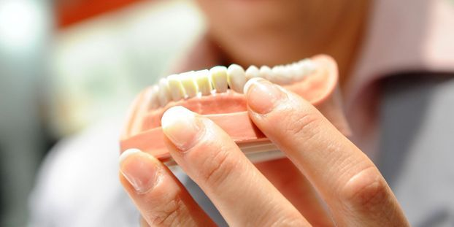


Créée
2019
E-Denture
Développeur de la prothèse dentaire connectée, la startup E-DENTURE apporte une solution pratique aux problèmes posés par la perte des prothèses en améliorant la qualité́ de vie des personnes âgées et de leurs aidants.
Nom de la Maturation : Prothèse dentaire connectée
Porteur : Annick BARTHELAIX
Laboratoire : MINT/LNBT
Notes:
A été privilégié : le chercheur et/ou la chercheuse à l’initiative du projet entrepreneurial ou étant inventeur.rice sur les DV transférés à la start-up
Si pas de nom de maturation = non issue d’une maturation

Slide 22




Créée
2019
La start-up lutte contre les maladies des plantes
en proposant des solutions durables
dites de « Biocontrôle ».
La technologie permet de renforcer la protection des plantes et de réduire l’utilisation de pesticides
Nom de la Maturation : SENSE
Chercheur.euse(s) : Thomas GUILLEMETTE, Pascal RICHOMME
Laboratoire : IRHS, EA 921 SONAS
Notes:
A été privilégié : le chercheur et/ou la chercheuse à l’initiative du projet entrepreneurial ou étant inventeur.rice sur les DV transférés à la start-up
Si pas de nom de maturation = non issue d’une maturation

Slide 23


Créée
2022
Plateforme d’anatomie utilisant la réalité virtuelle pour l’apprentissage de l’anatomie. Cette technologie s’adresse aux étudiants en santé, aux professionnels de santé et aux patients
Nom de la Maturation : ANATOMY 3D
Chercheur.euse(s) : Florian BERNARD, Cyril ROYER
Laboratoire : LARIS – UPRES EA 7315, 3D Lab, CERAHC
Notes:
A été privilégié : le chercheur et/ou la chercheuse à l’initiative du projet entrepreneurial ou étant inventeur.rice sur les DV transférés à la start-up
Si pas de nom de maturation = non issue d’une maturation

Slide 24

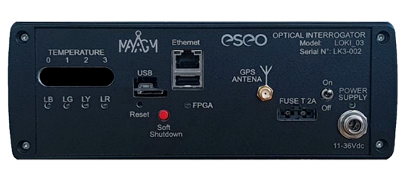

START-UP CRÉÉE EN 2024
Fondée par six experts en optique et en mécanique, MAÅGM se consacre à l’utilisation de la science de la lumière pour fournir des instruments scientifiques destinés aux sciences de la Terre. Notre technologie de pointe, développée en collaboration avec des laboratoires réputés, place l’optique au cœur des dispositifs de mesure qui explorent la planète et pas seulement la Terre.
Dirigeant : Frédéric GUATTARI
Chercheur.euse(s) : Philippe MENARD
Laboratoire : ESEO

Slide 25



START-UP CRÉÉE EN 2025
Innov’nCare développe un vecteur innovant capable de cibler spécifiquement les cellules souches et cellules souches cancéreuses, afin d’y acheminer différents traitements.
Cette technologie polyvalente ouvre la voie à de nombreuses applications, qu’elles soient thérapeutiques, diagnostiques ou théranostiques, notamment dans le traitement des cancers neurologiques et des maladies neurodégénératives.
Dirigeants : Gliomed Capital (Louis-Marie BACHELOT)
Chercheur.euse(s) : Joël EYER, Claire LEPINOUX CHAMBAUD
Laboratoire : MINT

Slide 26
Merci pour votre attention

